Slide 1
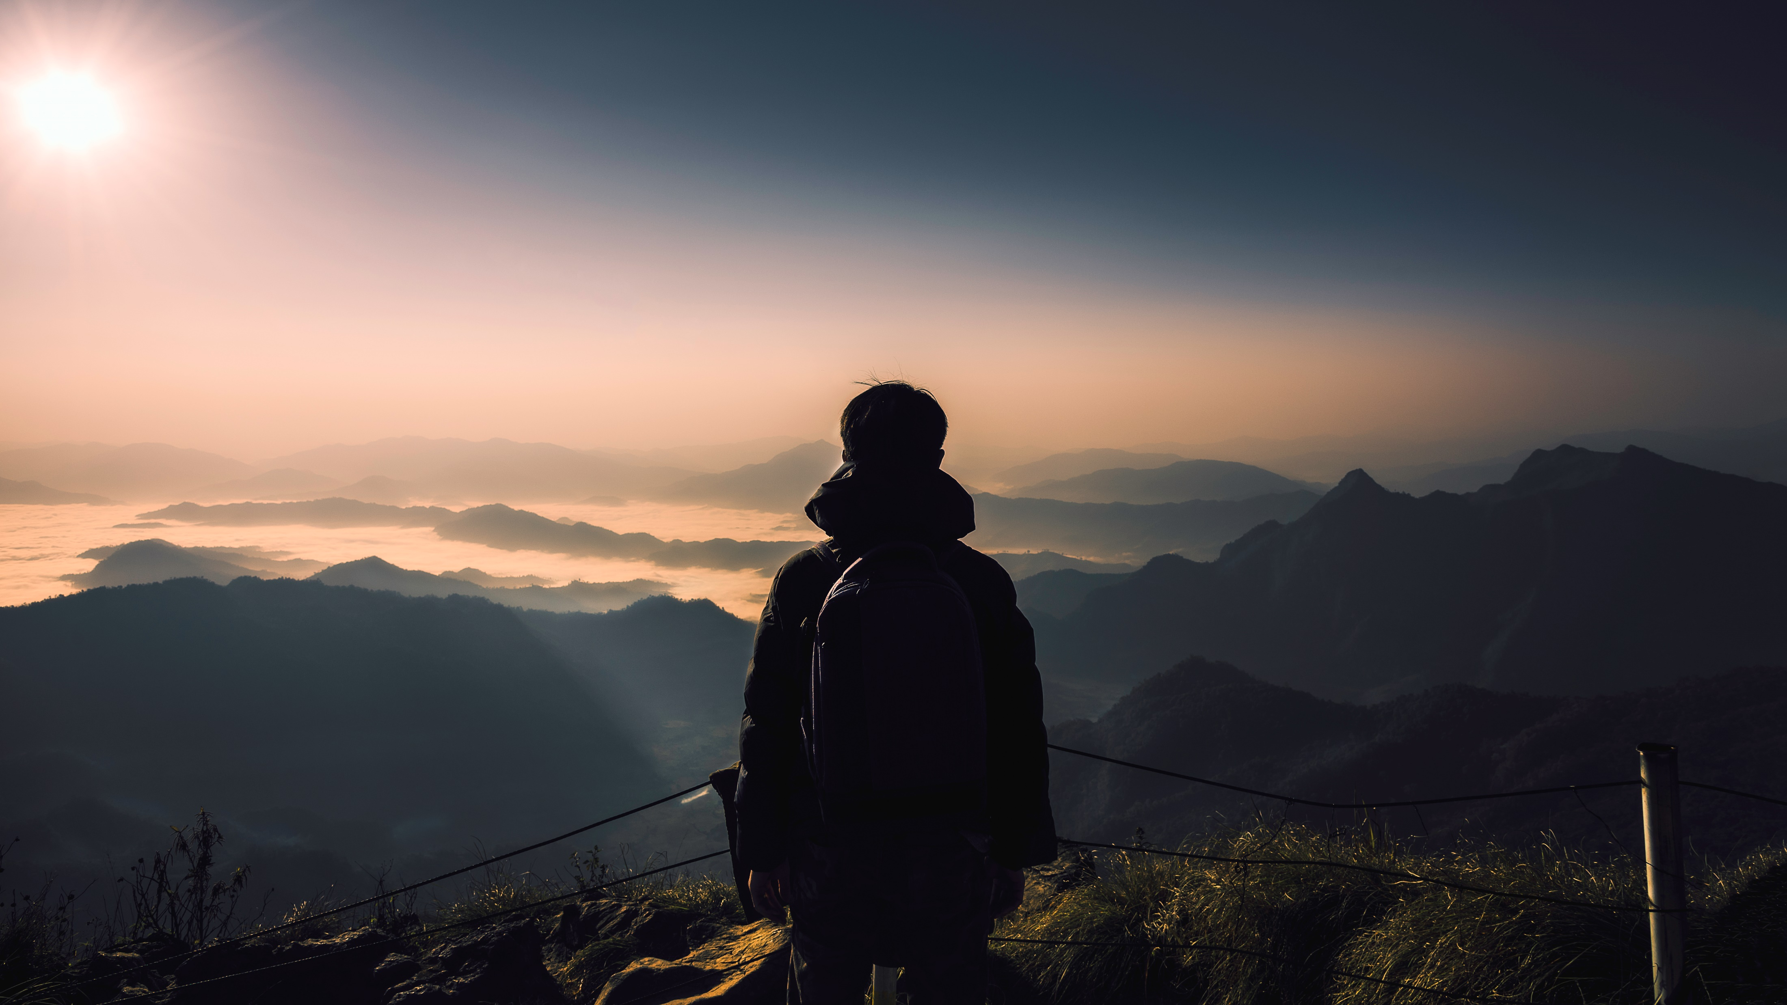
Progettazione Ritaglio per i viaggi
Guida digitale per nomadi:
Il modo migliore per godersi il mondo come un nomade

Slide 2
Cerimonia di premiazione del concorso
TESTIMONI DEI DIRITTI
Anno Scolastico 2022 – 2023
Senato della Repubblica

Slide 3
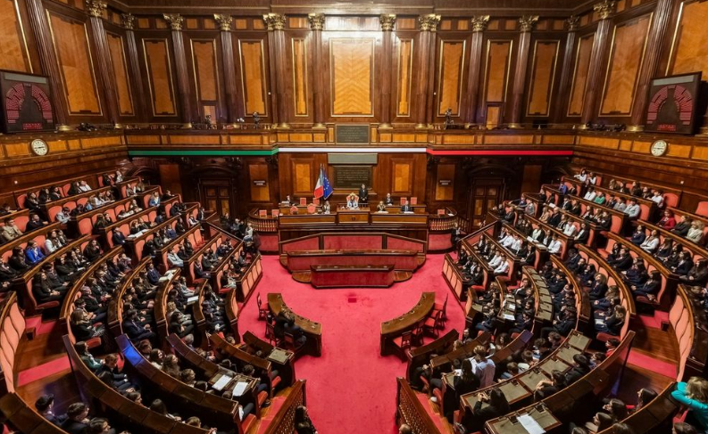

Slide 4
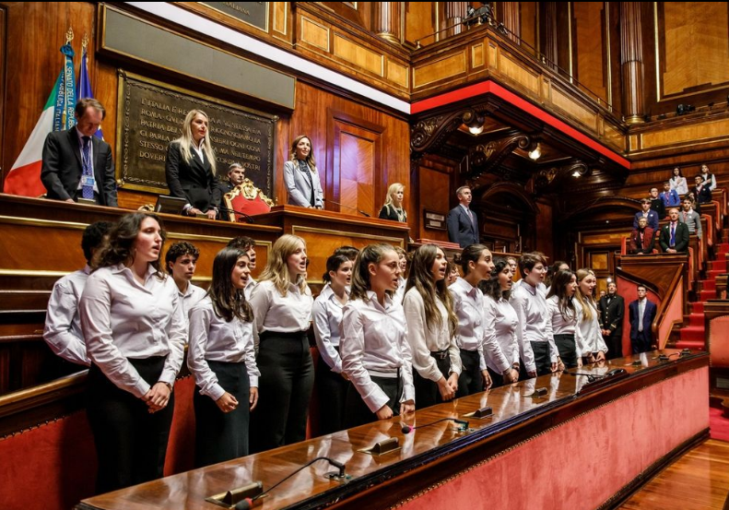

Slide 5
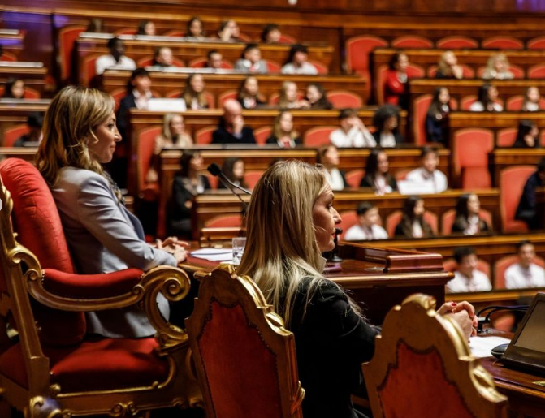
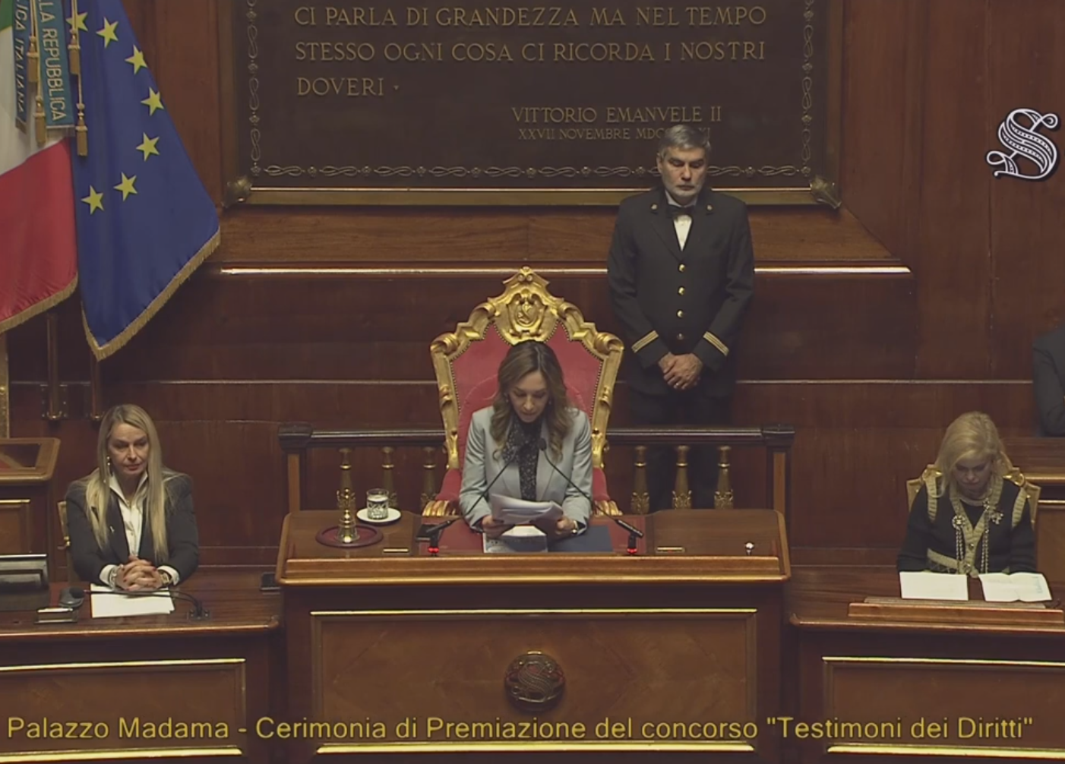
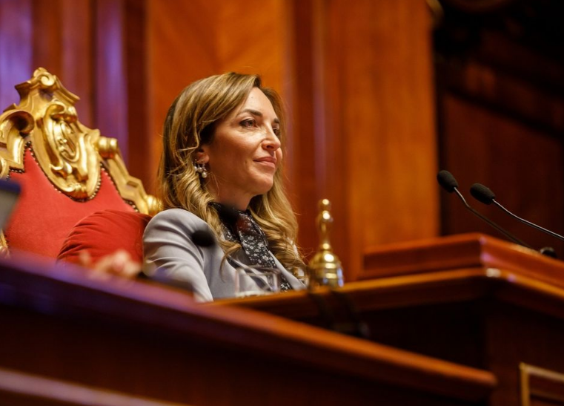
TESTIMONI DEI DIRITTI

Slide 6
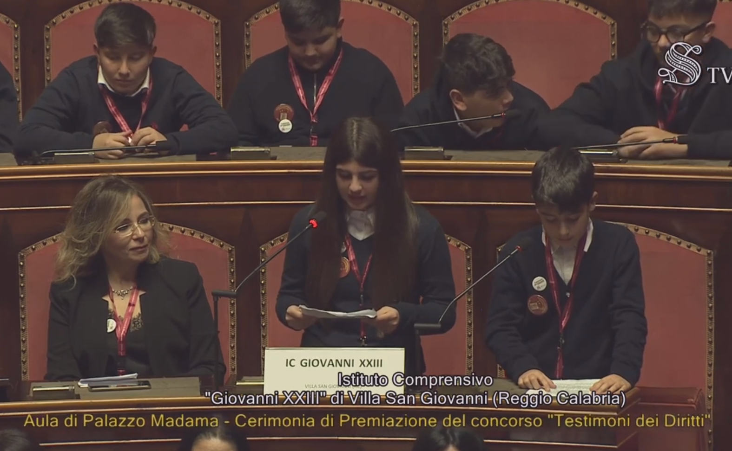

Slide 7
«UNA SCUOLA PER TUTTI»
…abbiamo ascoltato le storie di alcuni immigrati. Molte delle persone che abbiamo intervistato e conosciuto, ci hanno raccontato che nei loro paesi le scuole non sono per tutti…

Slide 8
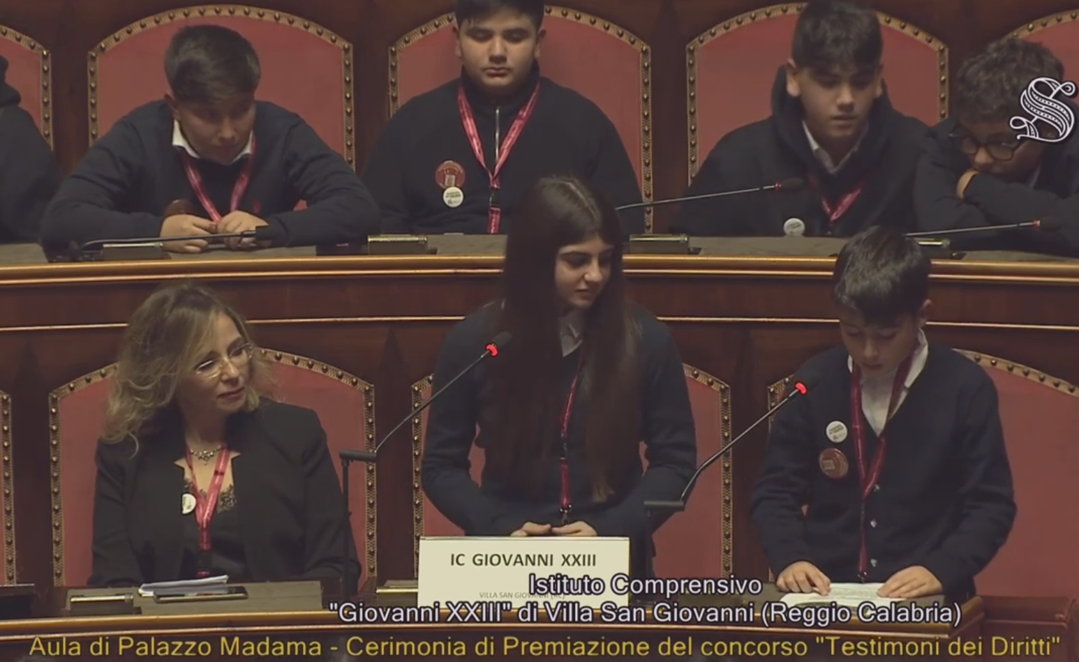

Slide 9
«UNA SCUOLA PER TUTTI»
…Ci siamo allora chiesti cosa fosse possibile fare per poter aiutare gli stranieri e i loro figli presenti nel nostro Comune e abbiamo ideato il progetto “Una scuola per tutti”: abbiamo realizzato una piccola biblioteca digitale all’interno della scuola…

Slide 10
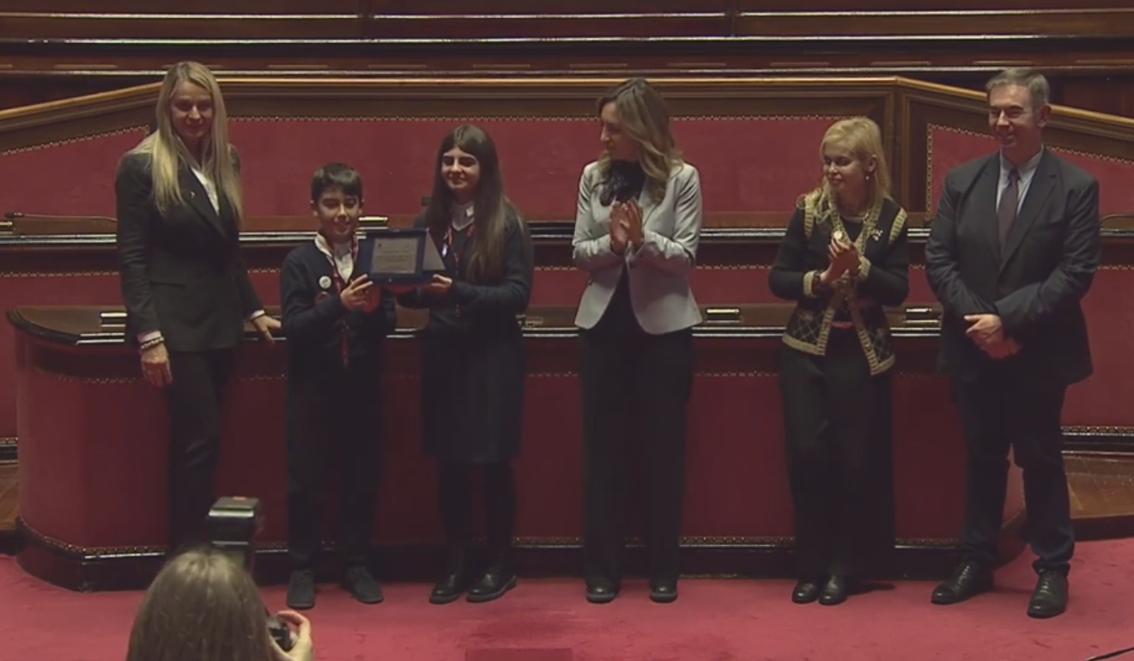

Slide 11
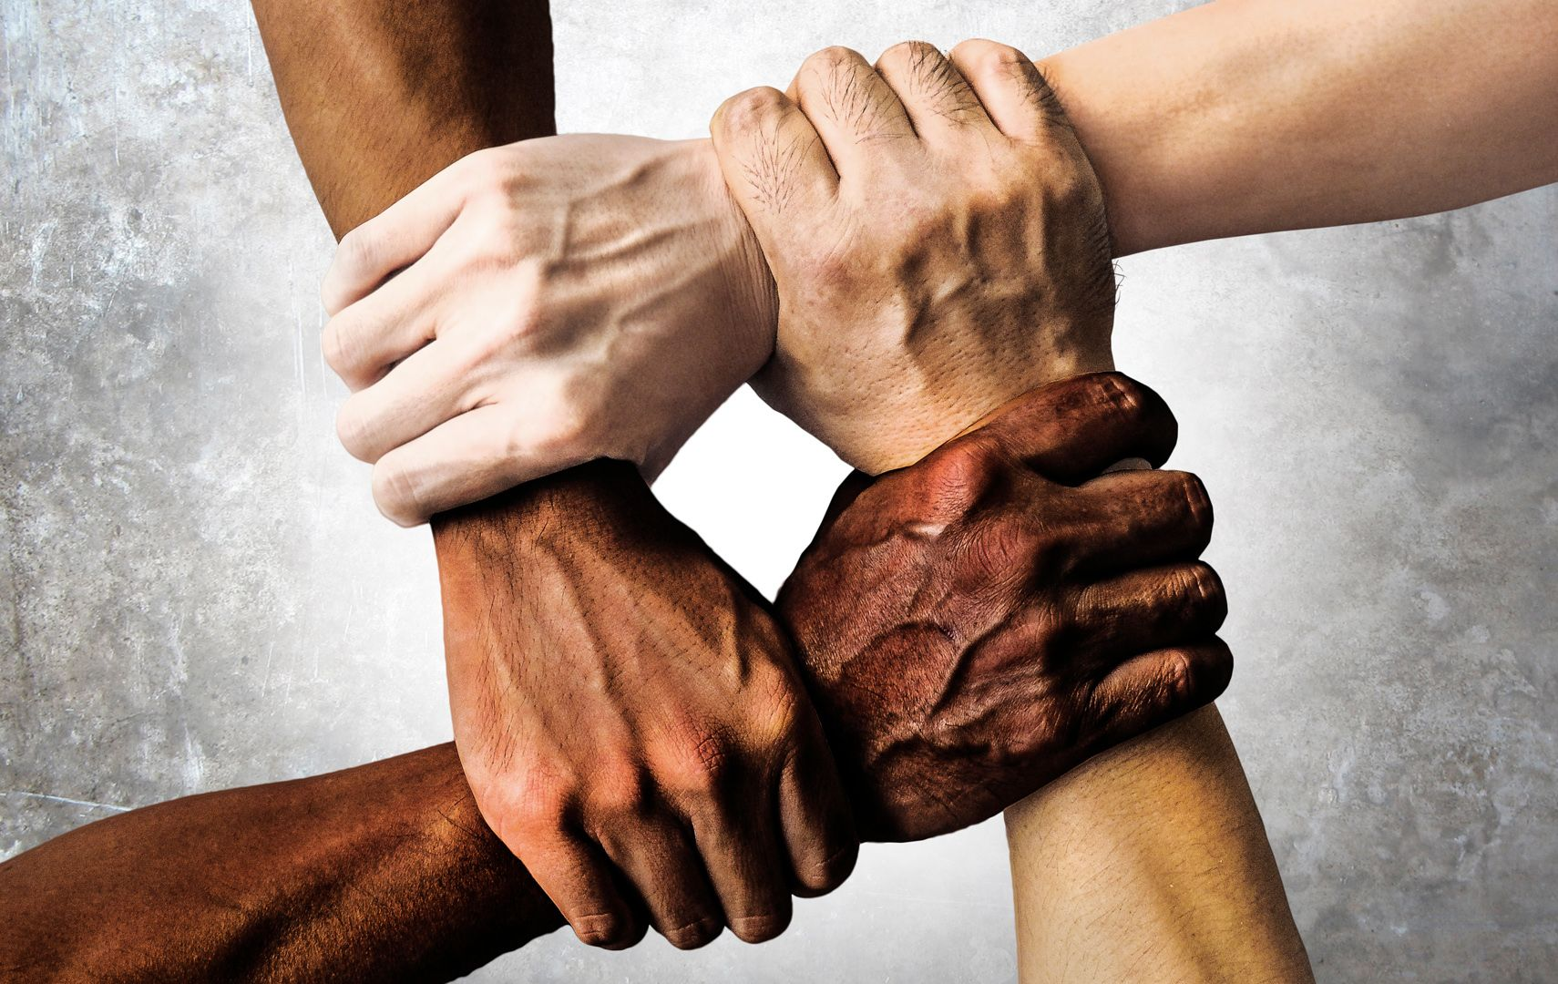
«UNA SCUOLA PER TUTTI»
…il nostro obiettivo è stato lavorare affinché nel nostro Comune ci fosse una scuola per tutti…
SENATO
DIRITTI UMANI
IC GIOVANNI XXIII

Slide 12
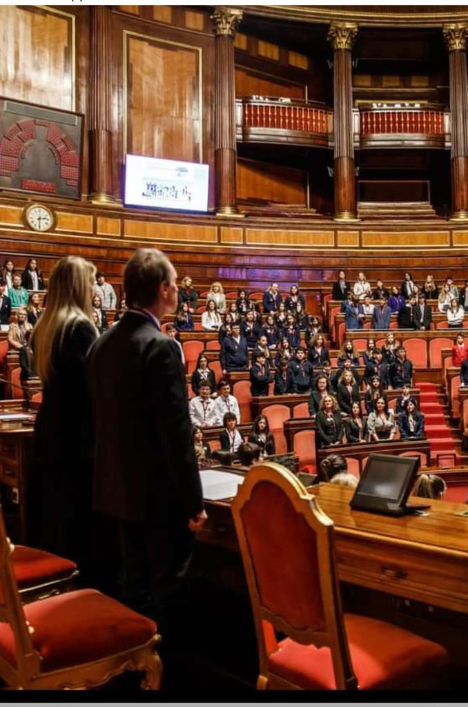
Gli studenti, accompagnati dalle professoresse Legato e Ferraro, dal Dirigente scolastico Luisa Antonella Ottanà, dal DSGA Flavia Mangraviti e dalle professoresse Adalgisa Serrecchia e Giovanna Consolo e hanno ricevuto una targa di riconoscimento e un sentito ringraziamento per l'importante lavoro svolto. Con ben meritato orgoglio, gli studenti hanno dimostrato che una scuola inclusiva è la chiave per un futuro basato sulla consapevolezza, sulla diversità e sul rispetto dei diritti umani.

Slide 14
“Siamo veramente lieti di aver partecipato a questa manifestazione che ci vede protagonisti di un traguardo così prestigioso e consapevoli dell'importanza di adottare strategie inclusive che rendano il diritto all'istruzione oggettivamente fruibile da tutti. I nostri alunni, con il loro elaborato, hanno saputo fornire un esempio di educazione civica praticata ed agita per una reale eguaglianza tra individui e un pieno sviluppo della personalità umana.” Il Dirigente Scolastico Luisa Antonella Ottanà

Slide 16
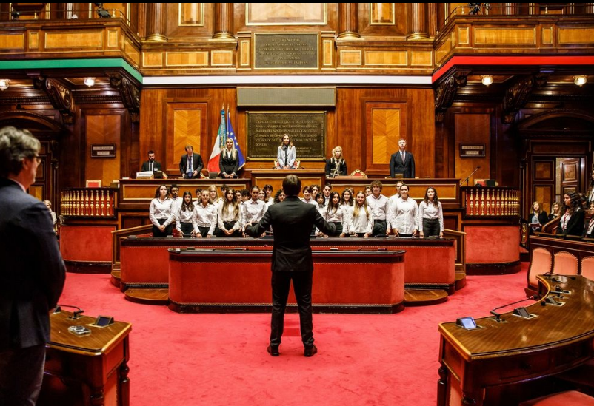
Grazie

